Slide 1




一、网络攻击八种形式
口令窃取
欺骗攻击
缺陷和后门攻击
认证失效
协议缺陷
信息泄漏
指数攻击
拒绝服务攻击
网络攻击

Slide 2

一、网络攻击八种形式
1. 口令窃取
口令猜测攻击的三种基本方式
利用已知或假定的口令尝试登录。
根据窃取的口令文件进行猜测。
窃听某次合法终端之间的会话，并记录所使用的口令。
抵御口令猜测攻击方式
阻止选择低级口令。
对口令文件严格保护。
彻底解决口令机制的弊端
使用基于令牌的机制：一次性口令方案。
（OTP-One-Time password）

Slide 3
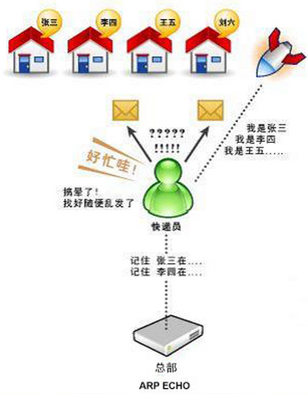

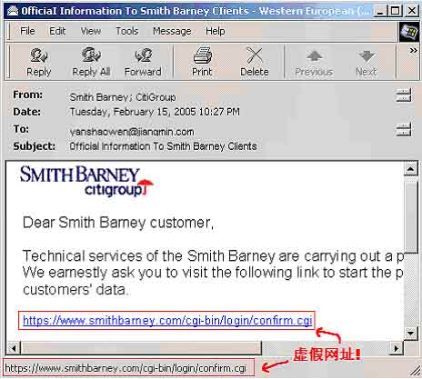
一、网络攻击八种形式
2. 欺骗攻击
欺骗攻击实质上是一种冒充身份通过认证骗取信任的攻击方式。攻击者针对认证机制缺陷，将自己伪装成可信任方，与受害者进行交流，最终攫取信息或是展开进一步攻击。
IP欺骗：使用其他计算机的IP来骗取连接，获得信息或者得到特权。
ARP欺骗：利用ARP协议缺陷，把自己伪装成“中间人” 。
电子邮件欺骗：电子邮件发送方地址的欺骗。
DNS欺骗：域名与IP地址转换过程中实现的欺骗。
Web欺骗：创造某个Web网站的复制影像，以达到欺骗网站用户的目的。

Slide 4

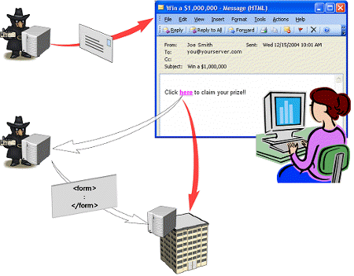

一、网络攻击八种形式
3. 缺陷和后门攻击
网络蠕虫传播
方式之一是向守护程序发送新的代码
蠕虫向“读”缓冲区内注入大量的数据
缓冲器溢出（堆栈粉碎）攻击
一种扰乱程序的攻击方法
在堆栈上执行代码时出现程序指针紊乱
软件缺陷
指程序中某些代码不能满足特定需求
采取相应的步骤，降低缺陷发生的可能性

Slide 5
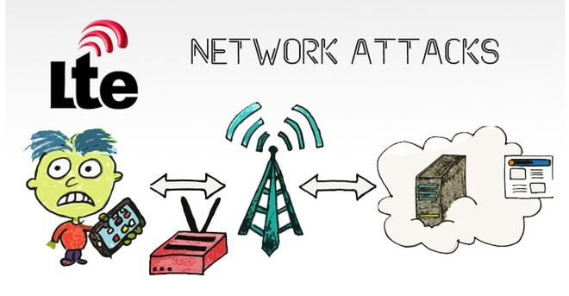
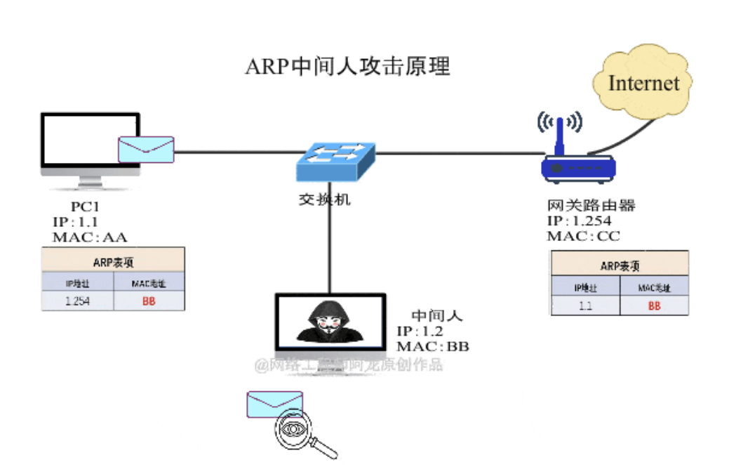
一、网络攻击八种形式
4. 认证失效
认证机制失效易导致服务器被攻击者欺骗，此类攻击会使系统对访问者所采取的身份认证措施无效。例如：
基于源地址有效性验证的身份认证机制是不安全的。
协议设计存在安全缺陷，可以导致网络攻击的发生。
攻击者位于客户机和服务器之间截获并重发消息，采用中间人攻击使认证协议失效。

Slide 6
一、网络攻击八种形式
5. 协议缺陷
协议设计上的缺陷导致攻击的发生
攻击者可以对TCP发起序列号攻击
DNS和许多基于RPC的协议易遭到序列号攻击
安全壳（SSH）协议易遭受攻击
802.11无线数据通信标准中的WEP协议也存在缺陷
消除协议设计安全缺陷的方法
深入学习和理解密码学算法的原理
加强对协议运行环境和系统的了解，如UNIX类OS
对协议进行安全性分析和证明
提高协议设计人员的技术素质和理论水平

Slide 7
一、网络攻击八种形式
6. 信息泄漏
许多协议都会丢失一些信息，这就给攻击者提供了可乘之机。攻击者可利用这些信息攻破信息系统。
协议可能泄漏的有用信息
电话号码、公司的房间号。
域名解析服务器泄漏公司组织结构和有价值信息。
泄漏服务器的端口号和网络服务类型。
防止信息协议泄漏信息的方法
使用加密技术对协议中传输的信息加密。
精心设计协议，避免协议存在安全缺陷。
可借助防火墙/IDS/VPN等边界防护设备进行防护。

Slide 8



一、网络攻击八种形式
7. 指数攻击——病毒和蠕虫
指数攻击是能够使用程序快速复制并传播病毒的攻击
当程序自行传播时，这些程序称为蠕虫（Worms） 。
当它们依附于其它程序传播时，这些程序叫病毒（Virus）。
减少病毒感染风险的方法
不使用未经安全性检验的网站下载流行软件。
不与受感染的主机通信。
采用专门的病毒查杀软件清除病毒和蠕虫。

Slide 9


一、网络攻击八种形式
8. 拒绝服务攻击
拒绝服务攻击（Denial of Service, DoS）
过度使用软硬件资源，使网络连接超出最大并发连接数。
造成服务器或主机关机或系统瘫痪，或者降低服务质量。
分布式拒绝服务攻击（Distributed DoS, DDoS）
黑客可以在网络上很多不设防的主机上植入木马。
这些主机可按黑客指令同时向某个目标发起攻击。

Slide 10
目录
1.1 安全服务
1.2 安全机制

Slide 11
一、安全服务
X.800定义的5类安全服务
认证
确保通信实体就是它们所声称的实体。
访问控制
防止对资源的非授权访问。
数据保密性
保护数据，使之不被非授权地泄露。
数据完整性
保证收到的数据没有修改、插入、删除或重发。
不可否认性
防止通信中任意一个通信实体进行否认的行为。

Slide 12

二、安全机制
X.800定义8种特定的安全机制
加密
数字签名
访问控制
数据完整性
认证交换
流量填充
路由控制
公证

Slide 13
二、安全机制
1. 安全服务与安全机制的关系
安全服务/安全机制 | 加密 | 数字签名 | 访问控制 | 数据完整性 | 认证交换 | 流量填充 | 路由控制 | 公证
对等实体认证 | Y | Y | — | — | Y | — | — | —
数据源认证 | Y | Y | — | — | — | — | — | —
访问控制 | — | — | Y | — | — | — | — | —
保密性 | Y | — | — | — | — | — | Y | —
流量保密性 | Y | — | — | — | — | Y | Y | —
数据完整性 | Y | Y | — | Y | — | — | — | —
不可否认性 | — | Y | — | Y | — | — | — | Y
可用性 | — | — | — | Y | Y | — | — | —

Slide 14
二、安全机制
2. 在OSI层中的服务配置
安 全 服 务 | 协 议 层
 | 1 | 2 | 3 | 4 | 5 | 6 | 7
对等实体认证 | — | — | Y | Y | — | — | Y
数据源点认证 | — | — | Y | Y | — | — | Y
访问控制 | — | — | Y | Y | — | — | Y
连接保密性 | Y | Y | Y | Y | — | Y | Y
无连接保密性 | — | Y | Y | Y | — | Y | Y
选择域保密性 | — | — | — | — | — | — | Y
流量保密性 | — | — | — | — | — | Y | Y
具有恢复功能的连接完整性 | Y | — | Y | — | — | — | Y
不具有恢复功能的连接完整性 | — | — | — | Y | — | — | Y
选择域无连接完整性 | — | — | Y | Y | — | — | Y
无连接完整性 | — | — | — | — | — | — | Y
选择域无连接完整性 | — | — | Y | Y | — | — | Y
源点的不可否认 | — | — | — | — | — | — | Y
信宿的不可否认 | — | — | — | — | — | — | Y

Slide 15
三、网络安全模型
1. 保密通信模型
可信的第三方
（如仲裁者、秘密信息的分配者）
发送方
接收方
安全变换
安全消息
信息通道
安全消息
安全变换
消息
消息
秘密信息
秘密信息
攻击者

Slide 16

三、网络安全模型
2. 访问控制模型
攻击者
信息系统
人（如黑客）
软件（如计算机病毒、木马程序等）
计算机资源（处理器、内存、I/O）
数据
进程
软件
内部安全控制
边界防护
访问通道

Slide 17

第一章 引言
本章的主要知识点
本章小结
1
安全威胁有哪些类型？各自具有什么特点？
2
在实际中，常用的网络安全防护措施有哪些？
3
网络攻击的类型分哪几种？各自具有什么特点？
4
什么是强制性访问控制策略？什么是自主性访问控制策略？
5
什么是安全服务？什么是安全机制？两者存在何种联系？
6
保密通信模型、访问控制模型主要适用于何种应用场景？

Slide 18
第一章 引言
课后作业及思考题
课后作业及思考题
作业题：一、填空题全做书上。二、2，4，5，8
思考题1：请列举出现实中被动攻击和主动攻击的实例？
思考题2：分析强制性访问控制和自主性访问控制的异同点？
思考题3：安全服务和安全机制有何区别和联系？
开放题：若采用足够强的安全措施，是否可以确保网络绝对安全？

Slide 19
谢 谢！

